Slide 1
مَركَزُ التَّربِيَّةِالدِّينِيَّة لرهبانية القلبين الأقدسين
يُقَدِّمُ كِتابَ السَّابِعِ أَسَاسِيّ

Slide 3
اللِّقاءُ السَّادِس
«مَهما قالَ لَكُم فَافعَلوه»

Slide 4
ِ

Slide 5
شو هَدَفنا مِن هَاللِّقاء؟
نْحَدِّد دَورَ الأشخاصِ ونَتيجَةَ عَملِ يَسوعَ ومَريَم وأن نحفَظَ أقوالَهُما، فَلولا هَذا التَّحوُّلُ الخَفِيُّ لِلماءِ إلى خَمرٍ لما بَقيَ العُرسُ ولمَا آمَنَ التَّلاميذ.
نعي أنَّ يَسوعَ قادِرٌ على أَنْ يَتدخَّلَ في حَياتِنا فيُحوِّلَ الحُزنَ إلى فَرَحٍ كَما حَوَّلَ الماءَ إلى خَمرٍ، وكَما يُحوِّلُ الخَمرَ إلى دمِهِ في القُدّاسِ الإلَهيّ
.

Slide 6
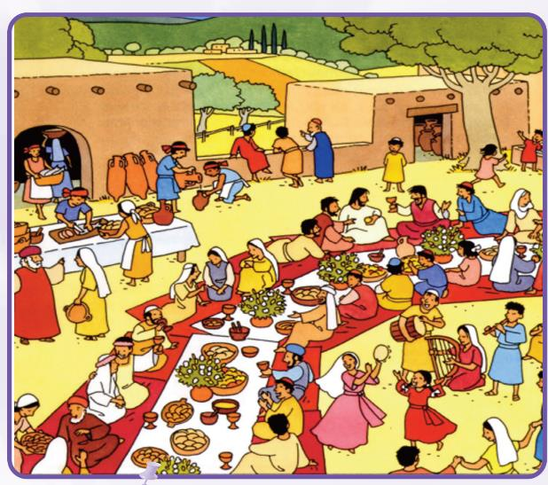
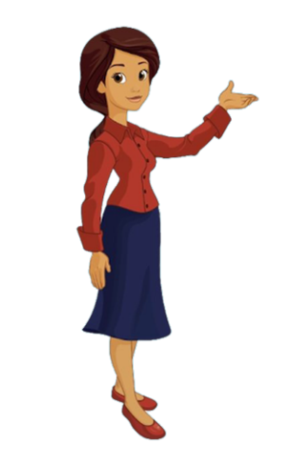
أَصدِقائي! تأَمَّلوا هَالرَّسمْ منيح

Slide 7
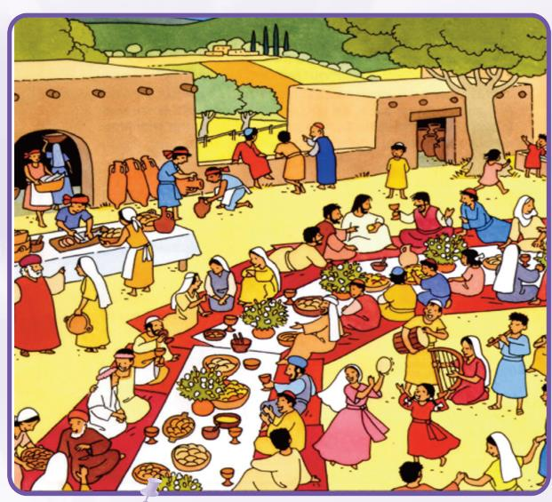
بِرَأيكُن شو الُمناسَبةُ يلّي اجتَمع فيها هالحَشد؟

Slide 8
شو هِيّي الأَجواء المسَيطرَة؟ كيف عْرِفتو؟

Slide 9
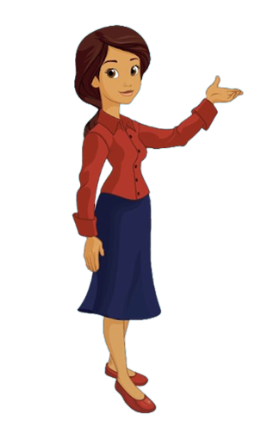
وإنتو هل سَبقَ وحضرْتُو عرس؟
كيف كانِت الأَجْواء؟

Slide 10
شو يَلّي بِرَأيكُن مُمكِن إِنّو يخَرِّب جوّ العِرِس؟

Slide 11
وهَلَّق رَح نْحضَر سَوا فِلم العِرِس يَلّي شارَك في يَسوع

Slide 12
الفِلم 4 دقائق
في القرص المرافق
لكتاب السابع أساسي

Slide 13
رَح أُطلُب مِنكُن تجَرّبوا تجاوبوا عَ هَالأَسئِلَة

Slide 14
شو هِنّي التَّعابير يَلّي بِتْذَكِّرْنا بِأَقوال أُخرَى بِالكِتاب المُقدَّس؟

Slide 15
- اليَومُ الثّالِث (مَوتُ وقِيامَةُ يَسوع ويونانَ في بَطنِ الحوت).
‪- العُرس (مَثَلُ الوَليمَة، مَثَلُ العَذارَى العَشْر، مَثَلُ الإبنِ الضَّال).
‪- الخَمر... (الإِفخارِستيّا، العَشاءُ السِرّيّ، الخَمرُ الجَديدَة
‪- يا امرَأَة (حَوّاءُ المرأةُ الأولى).
- الصَّليبُ (السَّاعةُ وَالمَجد)

Slide 16
لَو لم تتْدَخَّل مَريَم،
شو كِان صار؟

Slide 17
لو لم تتدخَّل مَريَم،
كان تحَوَّل الفَرَح الىَ حِزِن
وحَلّ العار عَلى أَصحاب هَالعِرِس

Slide 18
من أي خطر انقذَ يسوع
هذا العرس؟

Slide 19
أنقذَ يسوع العُرس من الفَشَل!
لولا هذا التحوُّل الخفيّ للماء
إلى خمر لَاكتأبَ الجميع.

Slide 20
شو كانِت نَتيجِة
هَيدي الآيِة؟

Slide 21
لقَد تَمّتْ في قانا "أُولى آياتِ يسوع، فأظهَرَ مَجدَهُ وآمَنَ بهِ تَلاميذه"

Slide 22
بِأَيّ مُناسَبة تانية
حَوّل يَسوع الخَمْر؟

Slide 23
بالعَشاء السِّرّي حَوَّل يَسوع الخَمر ل دَمّو: «دَمّ العَهد الجَديد»

Slide 24
وتَحَتَّى نِفْهَم هَالمَشهَد أَكتَر لازِم نَعرِف إِنّو:

Slide 25
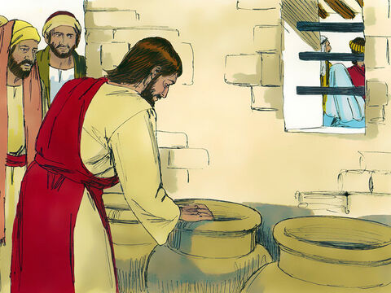
بِ قانا تَمِّت «أُولى آياتِ يسوع، فَأَظهَرَ مَجدَهُ وآمَنَ بهِ تَلاميذه»
(يوحَنّا 2/11)،
ويَلّي شافوا الحَدَث بِعيونُن هِنّي الخَدَم،
ويَلّي شافوا مَجد يَسوع وآمَنوا هنِّي التّلاميذ

Slide 26
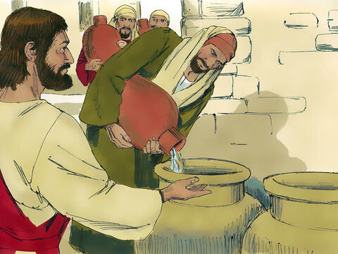
تَحويل المي لخَمر هُوّي انتِقال مِن شَريعِة العَهد القَديمِ (بتِرمُز لَ إلوِ مَيّة الطَّهارَة عِند اليَهود).
وبيِرمُز خَمر العِرِس الجَيِّد لَلعَهد الجَديد يَلّي وَهَبنا ياه يَسوع المَسيح مَع خَمر العَشا السِّرّي لمّا قال: «هَذهِ الكأسُ هِيَ العهدُ الجَديدُ بِدَمي»

Slide 27
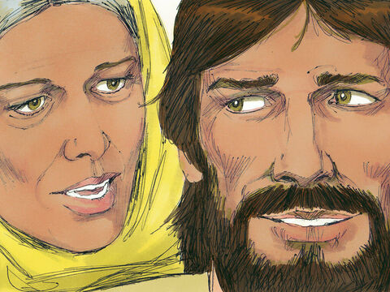
الخَمر الجَيِّدة بِ عُرس قانا هِيّي بِدايِة الفَرَح يَلّي رَح يِكتِمل ساعة الصَّليبِ (المَوت والقِيامة مَعًا)
وهَالسّاعَةُ يَلّي «لَم تأتِ بَعد»، رَح يِظهر فيها إِنّو يَسوع هُوّي آدَم الجَديد.
ويَسوع بِتَسمِيتو مَريَم «يا امرَأَة»، حَوَّلها إلى حوَّاءَ الجديدة، إِمّ لَكِلّ حَيّ ورَمز لَلكنيسَة.

Slide 28
تأَمَّلوا منيح هاللَّوحَة.. وجَرّبوا جاوبوا مِن خِلال مَشهَد
يوحَنا 2/ 1-11 والحَواشي الخاصَّة فيه!

Slide 31
نَرى في الوَسَط الطّاولةَ مُهيّأةً للوَليمةِ معَ غِطائِها الجَميل، الخُبز والنّور*
مَريَمُ هُنا، مَدعوّةٌ معَ يَسوعَ إلى وَليمةِ عُرسٍ. وما يُعلِنهُ الإنجيلُ والرَّسمُ هُوَ أنَّ الكَنيسةَ تَحتفِلُ كُلَّ أحَدٍ بعُرسِ الحَمل، والبَشريّةُ مُمثّلةٌ بِمريَم والكَنيسَة. مِن هُنا التّشابُهُ الكَبيرُ بينَ الطّاوِلةِ والمَذبَح
في الكَنيسة

Slide 32
يظهَرُ في أعلى الرَّسمِ الرّوحُ القُدُس. يَرمزُ إلى استِحضارِ هَذا الرّوحِ نَفسِه، في كُلِّ إفخارِستيّا، على الخُبزِ والخَمرِ ليتَحوّلا إلى جَسدِ المَسيح ودمه.

Slide 33
* نَرى أيادي الشَّخصيّاتِ تَتجاوَبُ بَعضُها معَ بَعض. كُلُّ شَيءٍ يبدأُ معَ حَركةِ اليَد اليُمنى ليَسوع الّذي يقولُ للخُدّام *»إملأوا الأَجاجين». تَعني هَذهِ الحَركةُ أيضًا البرَكَة.

Slide 34
ويُشيرُ أحَدُ الخَدَم بِيَدِه اليُسرى إلى يَسوع والكُتبِ المُقدَّسةِ الّتي يَحمِلُها. ويَدُلُّ بِيدهِ اليُمنى إلى الجِرارِ ومريَم

Slide 35
أمّا مَريمُ فتُشيرُ للخدَمِ بِحركةٍ مِن يَدِها اليُسرى وتَدلُّهم إلى ابنِها: «مَهما قالَ لكُم فافعَلوه». أمّا يَدُها اليُمنى، على مُستوى الصَّدر، فَتُعبِّرُ عَن مُصادَقتِها التّامّة على كُلِّ ما يَقولُ ابنُها وما يَجري هُنا.

Slide 36
تأخُذُ الصُّورةُ هذهِ شَكلَ صَليبٍ لأنَّها أوّلُ آيةٍ ليَسوع في إنجيلِ يوحنّا وهِيَ تُعلِنُ الآيةَ الأخيرةَ أيْ آيَةَ الصّليب، حيثُ كانَتْ مريَمُ حاضِرةً أيضًا. هُناكَ فاضَ، مِن جَنبِ المَسيح المَطعون، دَمُ العَهدِ الجَديد.

Slide 37
«مَهمَا قالَ
لكُم فَافعَلُوه».

Slide 38
ما الّذي قَد يُهدِّد أفراحنا و جَوّ العُرس؟

Slide 39
شو بِرَأيكُن العُصارَة يَلّي مناخِدْها مِن هَاللِّقاء؟

Slide 40
أظهَرتْ آيةُ عُرسِ قانا الجَليل مَجدَ يَسوع للتّلاميذِ وَحدَهُم،
وهِيَ دَليلٌ على الدَّورِ الَّذي كانت الكَنيسَةُ سَتَقومُ بهِ لاحِقًا،
وهُوَ أنْ تُحَوِّلَ الخَمرَ إلى دَمِ المَسيحِ عِندَما تُقيمُ الذَّبيحَة الإلهيّة.

Slide 41
قراءات

Slide 42
ماذا علينا أن نتذكّر؟

Slide 44
و هَلَّق كِلّ واحَد فينا رَح بيصَلّي هَالصَّلاة الحِلوِة

Slide 46
ترتيلة خبز وخمر
خبز وخمر وميّ إيماني
إبن الله الحي قرباني
حبي عم بيدوب عم يروي القلوب
من سرّو المحبوب حبّو رواني
يا سنابل وسهول تبقى ملياني
يا بيادر وحقول تبقى حلياني
يا مطاحن بندور بتطعمي المعمور
خبز ونار ونور أطيب قرباني
يا نعمي للكل يا جسم ودماء
عالأرض بتضل عربون السماء
يا ربي يسوع صوبك دربي طلوع
عم بعطش وبجوع عطيني القرباني

Slide 47
بشوفكن الأسبوع القادم
إلى الملتقى

